Slide 1
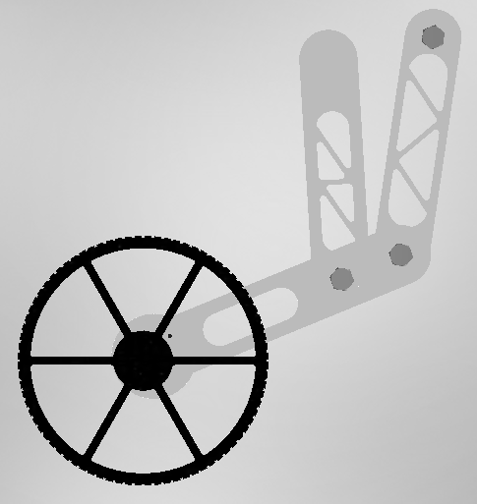
67
E
D
E
0,543
134
128
D
1,087
1,043
C
C
0,304
1
B
B
160
1
A
A

Slide 2
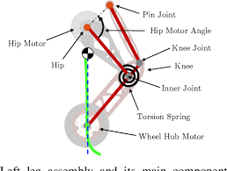
112°
100°
50°

Slide 3
